Slide 1
Les réseaux Token Ring
Ce cours est la propriété de la société CentralWeb.
Il peut être utilisé et diffusé librement à des fins
non commerciales uniquement.
CentralWeb 11, Rue de Vanves - 92100 BOULOGNE-BILLANCOURT
Tel : +33 01.46.10.36.36 Fax: +33 01.49.10.00.29
info@centralweb.fr / www.centralweb.fr

Slide 2
Plan
INTRODUCTION
PRINCIPES DE BASE
FORMAT DE LA TRAME IEEE 802.5
L'ANIMATION DU JETON
LE TRAITEMENT DES ERREURS
MATERIEL ET CABLAGE
  Le coffret MAU
  Le câblage
  Les CAUs
  Les répéteurs
INTERCONNEXION
  Les ponts
  Les ponts transparents
  Les ponts Source Routing
  Les ponts SRT
  Conclusion sur les ponts
  Exemple de configuration
  Les routeurs
  Pont vs routeur
  Les Ponts-routeurs

Slide 3
Introduction
Token Ring : réseau de transmission en anneau interconnectant des stations entre elles par une succession de liaisons point à point.
réseau déterministe, asynchrone, avec acquittement
vitesse = 4 / 16 Mbs
technologie développée à l’origine par IBM
normalisée par l’IEEE sous la norme 802.5
plus complexe qu’un réseau Ethernet
plus cher qu’un réseau Ethernet

Slide 4
Principes de base
un anneau est constitué d’un ensemble de stations reliées entre elles par des liaisons point à point
chaque station de l’anneau se comporte comme un répéteur renvoyant les trames qui ne la concernent pas vers la station située en aval selon le sens de rotation de l’anneau
l’anneau est un média multipoint dans lequel :
  une seule station peut émettre à un instant donné
  la sélection de la station à émettre repose sur un mécanisme de jeton circulant dans l’anneau
une station qui a le contrôle peut émettre un message vers un destinataire
le message émis transite éventuellement par N stations intermédiaires situées sur l’anneau entre l’émetteur et le destinataire
lorsque le destinataire reçoit le message, il en garde une copie pour lui-même et le ré-émet sur l’anneau
lorsqu’une station se reconnaît comme l’origine du message, elle arrête sa propagation et transmet le jeton à son successeur

Slide 5
Principes de base (suite)
une station peut émettre pendant 10 ms
après émission d’une trame, la station peut émettre une nouvelle trame s’il reste suffisamment de temps pour le faire
lorsque toutes les trames en attente ont été transmises ou que le temps imparti est écoulé, la station cesse le processus d’émission et génère un nouveau jeton
des priorités peuvent être affectées aux stations
le jeton comporte une indication de priorité
si le message à émettre a la priorité requise lors du passage du jeton, la station peut émettre, sinon elle passe le jeton à la station suivante.
un moniteur de contôle supervise le fonctionnement du réseau

Slide 6

Principes : circulation du jeton

Slide 7
Principes : capture du jeton et trames
Jeton libre
Trame
Trame acquittée

Slide 8
Format de la trame IEEE 802.5
Etat de trame
Délimiteur de fin
Somme de contrôle
Données
?
Adresse source
Adresse destination
}
Contrôle de trame (FC)
Contrôle d’accès (AC) = PPPTMRRR
Jeton
Delimiteur (SD) = JK0JK000

Slide 9
Format de la trame IEEE 802.5
SD (Starting Delimitor) : permet à la couche physique de reconnaître le début de la trame ; les codes non-données J et K ne représentent ni un bit à zéro ni un bit à un ; il s’agit dans le codage manchester de deux temps bits sans transition.
1
0
1
1
0
J
K
0 : La première moitié du bit est
en polarité inverse du précédent
1: La première moitié du bit est
de même polarité que le précédent
J: Un bit complet de même polarité
que le précédent
K: Un bit complet de polarité inverse
du précédent.

Slide 10
Format de la trame IEEE 802.5
AC (Access Control) : contient les informations nécessaires à la gestion du jeton:
  PPP (Priority) : bits de priorité de l’anneau (0 = la plus faible, 7 = la plus forte),
  T (Token) : égal à 0 s’il s’agit d’un jeton et égal à 1 s’il s’agit d’une trame,
  M (Monitor) : utilisé par le Moniteur sur l’anneau pour marquer la trame. Mis à zéro par l’émetteur, à 1 par le contrôleur de réseau (Monitor) lorsqu’il voit passer la trame ; si ultérieurement le contrôleur voit passer la trame avec M=1, il retire la trame du réseau car cette trame a circulé plus d’un tour dans l’anneau et la station émettrice ne l’a pas retirée.
  RRR (Réservation) : bits de réservation de priorité ; permet à une station de réclamer une priorité supérieure ; dans ce cas le prochain jeton sera généré avec la priorité RRR.

Slide 11
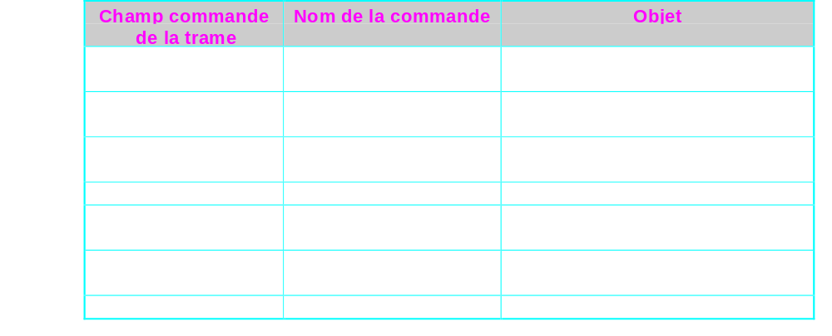
Format de la trame IEEE 802.5
FC (Field Control) : définit le type de la trame:

Slide 12
Format de la trame IEEE 802.5
DAT (Duplicate Address Test frame) : si une station est insérée dans l’anneau, elle émet deux fois cette trame. Si les trames reviennent avec le bit A=0, la station peut prendre cette adresse et rester dans l’anneau ; sinon elle se retire de l’anneau.
AMP (Active Monitor Present), SMP (Stand-by Monitor Present), NAUN (Nearest Active Upstream Neighbour) : ces trames permettent de reconfigurer l’anneau;
CT (Claim Token) : en cas de problème sur l’anneau tel que :
  l’AM détecte la perte d’un signal,
  time-out avant retour de la trame AMP,
  ne peut recevoir sa propre trame Ring Purge,
  une station (Stand-by Monitor) détecte la perte d’un signal,
  l’AM est en dérangement,
  une station qui se connecte ne détecte pas l’AM, ...,

Slide 13
Format de la trame IEEE 802.5
La procédure CT démarre. Ceci se fait par l’émission d’une trame CT de la part de la station ayant découvert le problème; la procédure se termine par la désignation de la station ayant le rôle de l’AM qui dès lors purge l’anneau, génère un jeton, démarre les timers de contrôle.
BEACON : cette trame est émise afin que la station destinatrice effectue un test local après s’être déconnectée de l’anneau (déconnexion physique au niveau de l’adaptateur). Si l’autotest est concluant, elle se réinsère dans l’anneau.
PRG : lorsqu’une station reçoit cette trame, elle doit effacer toutes ses données relatives à la gestion de l’anneau (exemple : valeur de priorité du jeton, ...).

Slide 14
Format de la trame IEEE 802.5
DESTINATION ADDRESS, SOURCE ADDRESS : adresses destination et source telles que spécifiées dans la norme 802 pour les boucles:
1
1
22
24
I
G
U
L
Identifieur vendeur
Adresse station
Format long
1
15
I
G
Adresse station
Format court
14
Diffusion dans l’anneau local
1
1
00000000000000
11111111111111
1111111111111111111111111111111
1 : moniteur
actif
2: paramètre
réseau
...
256 : pont
I
L
Diffusion à tous les anneaux
Adresse fonctionnelle
1
1
00000000000000
0
Adresse non fonctionnelle
1
1
00000000000000
1 Adresse de groupe locale

Slide 15
Format de la trame IEEE 802.5
Données : issues du niveau LLC, longueur maximum de 4K à 16K;
Structure de la trame LLC :
DSAP
SSAP
Control
RIF
SNAP
INFO
Octets 1 1 1 ou 2 2-18 5(spécial) variable
DSAP : Destination Service Access Point
SSAP : Source Service Access Point
Types de SAP :
    réservés (normalisés) :
      0X42 (ponts STP),
      0XAA (SNAP),
      0X7E X25 PLP0XF0
    individuels (privés)
      0XF0 (NetBios),
      0X04 (SNA)
      0X10 Netware

Slide 16
Format de la trame IEEE 802.5
Control : LLC2, LLC3 (longueur = 1 ou 2 octets)
  Mode connecté : commandes/Réponses HDLC/SABME
    information (2 octets)
    supervisory (2 octets)
    unumbered (1 octet)
  Mode non connecté : LLC1 (longueur 1 octet) 0X......11
RIF : champ optionnel de longueur variable; voir routage
SNAP Sub Network Access Protocol :
    Présent seulement si DSAP =SSAP=0XAA
    Vendor-ID (3 octets)
    Protocol type (2 octets) identique au format Ethernet II;
      ex: IP=2048, ARP=2054

Slide 17
Format de la trame IEEE 802.5
FCS (Frame Check Sequence) : contrôle basé sur calcul polynomial,
ED (End Delimitor): le bit E (Error) est mis par toute station détectant une erreur de trame (FCS, violation de code, ...); le bit I (Intermediate) ==> que la trame sera suivie par une autre trame de la même source.
FS (Frame Status) : ce champ contient deux paires de bits A (Adresse reconnue) et C (trame copiée). Lorsqu’une station reconnaît une trame qui lui est destinée, elle positionne le bit A dans la trame puis la copie dans ses buffers internes et recalcule la séquence de contrôle; si celle-ci est correcte, la station positionne le bit C dans la trame. Lorsque la trame est reçue ultérieurement par l’émetteur, celui-ci déduit ce qu’il est advenu à la trame d’après les informations contenues dans A et C :
  si A = C = 0, le destinataire n’est pas actif,
  si A = 1 et C = 0, destinataire actif, mais trame non copiée,
  si A = C = 1, le destinataire est actif et la trame a été copiée.
Ceci constitue un acquittement implicite pour chaque trame.

Slide 18
L’animation du jeton
le jeton est géré par toutes les stations qui coopèrent sur l’anneau
tout jeton a un niveau de priorité courante PPP, et un niveau de priorité réservée RRR,
toute trame à émettre a un niveau de priorité Pm,
à un instant donné le jeton est soit libre, soit occupé,
une trame de priorité Pm ne peut capturer un jeton libre de priorité PPP, si Pm < PPP, car celui-ci est destiné à une station ayant une trame de priorité égale à PPP à émettre,
la station peut réserver un jeton en positionnant le champ RRR à la valeur désirée Pm, si Pm > RRR (valeur courante),
lorsqu’une station capture le jeton, elle maintient en interne, l’ancienne priorité du jeton qu’elle restituera ultérieurement, aprés émission des ses trames, si entre temps aucune réservation de priorité plus grande n’a été effectuée.

Slide 19
L’animation du jeton
En conclusion, une station ayant une trame de priorité Pm à émettre, effectue les actions suivantes :
Si le jeton est libre, et PPP <= Pm, la station capture le jeton, transmet sa trame de priorité Pm et conserve en interne l’ancienne valeur de PPP; lorsque la station n’a plus de trame à émettre ou que la priorité de celle-ci est inférieure à PPP, elle libère le jeton avec PPP = Max (RRR courant, ancienne valeur de PPP) et RRR = 0,
Si le jeton n’est pas libre et RRR < Pm la station réserve un jeton de priorité Pm en positionnant RRR=Pm; ultérieurement quand le jeton actuel sera libéré et si entre temps aucune autre station ne surenchérit RRR, elle obtiendra le jeton et émettra son message,
Si le jeton est libre et PPP > Pm, la station laisse passer le jeton mais peut effectuer la réservation selon les règles définies ci-dessus.

Slide 20
A
D
A
D
A
D
0/0/0
0/1/0
0/1/6
0/1/4
B
C
B
C
B
C
Le jeton 0/0/0 circule dans l’anneau
A a une trame de priorité 0 à
émettre vers C et capture le jeton.
Elle transmet donc le jeton 0/1/0 à B.
La station B désire émettre une
trame de priorité 4 vers D. elle
surenchérit le RRR à 4. Le
message de A parvient à C.
La station C reçoit la trame de A;
De plus elle désire émettre une trame de priorité 6 vers B. Elle surenchérit RRR à 6. D retransmet la trame à .
A
D
A
D
A
D
6/0/0
6/1/4
6/0/4
B
C
B
C
B
C
La station A retire son message .
Elle n’a pas d’autre trame à émettre
et génère un jeton de priorité 6; elle
conserve «ancienne priorité = 0».
B ne peut utiliser le jeton et inscrit
à nouveau RRR=4.
C prend le jeton puis émet sa trame
vers B. D et A répètent la trame. B
reçoit la trame de C et n’ayant rien
à émettre, ne fait rien.

Slide 21
A
D
A
D
A
D
6/0/4
6/0/4
4/0/0
6/1/4
B
C
B
C
B
C
La station C reçoit sa trame
initiale, la retire de l’anneau puis
libère le jeton.
La station A reçoit le jeton libre
avec la priorité que lui-même
avit fixée.
A doit remettre la priorité :
Max (anc. priorité, RRR)
soit Max (0,4).
A
D
A
D
A
D
4/1/0
4/0/0
0/0/0
B
C
B
C
B
C
B capture le jeton et transmet sa
trame vers D. La trame après un
tour complet revient vers B qui
la retire de l’anneau.
B libère le jeton qui est transmis
successivement à A.
A voit le jeton libre de priorité égale
à celle qu’il a lui-même fixée.
Il insère donc le jeton de priorité :
Max (0,0).

Slide 22


Le traitement des erreurs
Les erreurs récupérables : ne nécessitent pas d’intervention humaine
Les erreurs intermittentes : peuvent nécessiter une intervention humaine:

Slide 23
Le traitement des erreurs
Les erreurs fatales : provoquent l’arrêt du réseau jusqu’à l’isolement du dysfonctionnement et nécessitent généralement une intervention humaine :
  perte de signal (souvent à cause de la rupture de l’anneau),
  émission continue de bits,
  émission continue de trames.
Les causes sont matérielles :
  câblage incorrect : cassé, raccourci, croisé,
  noeud avec un problème au niveau du câble (émission, réception),
  le MAU a un port en panne,
  le connecteur (DB9 surtout) est mal enfiché (typique),
  le lobe (câble de raccordement) n’est pas correctement connecté sur la MAU.

Slide 24
Le traitement des erreurs
La procédure de reconfiguration
nécessaire lorsque les erreurs intermittentes ou fatales se produisent; elle consiste a effectuer une série d’actions automatiquement de manière à essayer de rendre l’anneau à nouveau opérationnel; cette étape, si elle réussit doit permettre d’isoler l’élément responsable du dysfonctionnement. si elle échoue, une intervention humaine est nécessaire.
L’anneau n’est plus opérationnel
L’anneau est opérationnel
Election du
contrôleur
Election du
contrôleur
Purge
Passage
normal du
jeton
Purge
Beacon
Reconf.
Uniquement si
la faute a persisté
Faute disparue
ou persistante
Perte de signal, ...
Détection de l’erreur

Slide 25
Le traitement des erreurs
(câble émission défectueux)
1. A entre en processus
Claim Token
D
2. A Beacons avec D
A
3. D se désinsère de l’anneau
et effectue un autotest
4. B Entre en processus Claim
Token et relâche un jeton
5. D échoue dans l’autotest et
reste en dehors de l’anneau
C
B

Slide 26
Le traitement des erreurs
(câble réception défectueux)
9. D échoue (autotest) et
reste en dehors de l’anneau
4. D continue à émetttre
Beacons
D
6. D se désinsère de l’anneau
et effectue un autotest
A
1. D entre en processus
Claim Token
7. A entre en processus
Claim Token
2. D Beacons avec C
3. C se désinsère de l’anneau
et effectue un autotest
8. A devient AM et
relâche un jeton
C
B
5. C réussit l’autotest et
réintègre l’anneau

Slide 27
Le traitement des erreurs
(MAU défectueux)
3. A se désinsère de l’anneau
et effectue un autotest
11. + etc
D
5. A réussit l’ autotest et
réintègre l’anneau
A
1. B Entre en processus Claim
2. B Beacons avec A
10.
4. B continue à émettre
Beacons
7. C Entre en processus
Claim Token
C
B
9. B réussit l’ autotest et
réintègre l’anneau
8. C Beacons
avec A ou B
(voir 9)
6. B se désinsère de l’anneau
et effectue un autotest

Slide 28
Matériel et cablâge (MAU)
le point faible de l’architecture en anneau = câblage : le problème est résolu par l’utilisation d’un coffret de raccordement (MAU pour Multi-stations Access Unit):
constitue lui-même un anneau et raccordant les stations
possède la fonction de déconnexion de la station (relais by-pass)
permet le raccordement en étoile de plusieurs stations : 4, 8 ou 16
les MAU peuvent être cascadés (ports Ring-in et Ring-out)
Port MAU
Ring-In
Ring-Out
Station

Slide 29
Matériel et cablâge (cablâge)
c’est la spécification d’IBM qui fait référence
régit l’interconnexion de PC, terminaux, mainframes, ... .
câbles de type paires torsadées blindées (Shielded Twisted Pairs ou STP).
type 1 : double paire blindée (une paire est prévue pour le câblage intérieur et une autre pour l’extérieur). Il est recommandé pour les liaisons inter concentrateurs (MAUs).
type 3 : 4 paires téléphoniques dont 2 sont prévues pour le réseau et 2 autres pour le téléphone. Il est utilisé dans le câblage des bureaux.
type 2 : contient dans la même enveloppe un câble de type 1 et un câble de type 3; il permet le précablage des immeubles pour les installations téléphoniques et réseaux.
Le câble de type 5 contient deux fibres optiques et est dédié à l’interconnexions de MAUs éloignés (jusqu’à 2 kms).
Le câble de type 9 est un câble de type 1 économique, la distance autorisée étant inférieure d’un tiers.
Les câbles de type 6 et 8 ont des applications particulières.

Slide 30
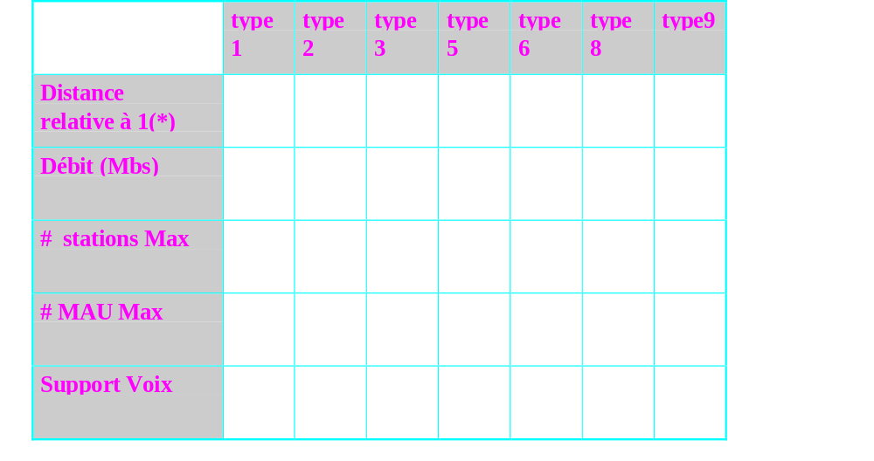
Matériel et cablâge (cablâge)
(*) : type 1 : la distance Max station/MAU 100m et la distance MAU/MAU est 300m.
(**) : 16 Mbs non supporté mais couramment utilisé pour les faibles distances.
De nombreux constructeurs (IBM compris) fournissent également des interfaces de câblage de type non blindé (Unshielded Twisted Pairs ou UTP) qui permettent l’interopérabilité avec d’autres réseaux (Ethernet) - le câblage des bureaux étant souvent réalisé en UTP (catégorie 3, 4 ou 5).

Slide 31
Matériel et cablâge (CAU + répéteurs)
Les CAUs (Controlled Access Unit)
  concentrateurs permettant de remplacer plusieurs MAUs.
  matériel, fabriqué par IBM
  constitué de modules LAMs (Lobe attachment Module)
  peut contenir jusqu’à 4 LAMs et chaque LAM peut connecter jusqu’à 20 stations
  comprend un port Ring-In et un port Ring-Out de manière à supporter la connexion vers un MAU. Exemple de CAU : IBM 8230.
Les Répéteurs
  regénèrent les signaux et permettent d’augmenter la distance autorisée entre station et MAU, entre MAUs, entre CAU et MAU.
  ne peuvent être utilisés que sur les mêmes types de segments (Ethernet-Ethernet ou Token Ring-Token Ring).
  deux types de répéteurs : électrique et optique.
  La distance obtenue par l’adjonction de répéteurs entre station et MAU et entre MAUs dépend du type de câblage utilisé, du débit du réseau, et du produit acheté; certains produits peuvent être cascadés autorisant une distance inter MAUs jusqu’à 1500m.

Slide 32
Interconnexion (ponts)
interconnectent deux réseaux Token Ring. D’un point de vue physique, le pont comprend deux cartes d’interface Token Ring, chacune d’elles étant reliée vers un port du MAU ou CAU des différents réseaux.
T.R 1
Pont
T.R 2
examine sur chaque interface les adresses sources lui parvenant
construit la table des adresses locales à chaque interface
route les trames seulement si elles sont destinées à l’autre interface

Slide 33
Interconnexion (ponts)
Les ponts peuvent être de différentes sortes : transparent,
«source Routing» et mixte (SRT).
Les ponts transparents
  conçus à l’origine pour interconnecter des réseaux Ethernet
  également utilisés pour interconnecter les réseaux Ethernet et Token Ring
  convertissent les trames d’un format à l’autre
  les stations du réseau Token Ring doivent être configurées de manière à limiter la longueur de leurs trames à 1500 octets (longueur maximum d’une trame Ethernet); ceci est nécessaire car il n’existe aucune possibilité de segmentation au niveau de la couche LLC.

Slide 34
Interconnexion (ponts transparents)
Port1
Port2
Port1
Port2
C
D
E
F
Ethernet
Pont1
Pont2
T.R 1
T.R 2
A
B
Port1
Port2
Port1
Port2
A
B
C
D
E
F
A
B
C
D
E
F
Avantages des ponts transparents
  indépendants du protocole (fonctionne avec Ethernet et Token Ring),
  « plug & play » car fonctionnent par auto-apprentissage,
  attractifs pour l’interconnexion de quelques réseaux .
Inconvénients des ponts transparents
  ne supportent pas les boucles (pb = performance + diffusion)

Slide 35
Interconnexion (ponts transparents)
le problème des boucles a été résolu par l’IEEE par la norme 802.1D en standardisant un algorithme connu sous le nom de « Spanning Tree Protocol» (STP).
L’algorithme STP est basé sur la théorie des graphes et convertit la topologie physique en une topologie active en supprimant les boucles. Ceci garantit l’unicité du chemin entre deux noeuds; Exemple :
T.R 1
T.R 1
Pont
Pont
Pont
Pont
Pont
Pont
T.R 2
T.R 2
Pont
Pont
Pont
Pont

Slide 36
Interconnexion (ponts transparents)
Malgré l’élimination des problèmes de boucles le «Spanning Tree» apporte ses propres inconvénients :
  la procédure complexe d’élimination des boucles induit un trafic non négligeable entre les ponts du réseaux,
  les chemins alternatifs ne sont plus accessibles,
  le fonctionnement est inadapté aux interconnexions distantes car le coût d’acheminement forcé risque d’être prohibitif en comparaison de la solution alternative.
En conclusion, les ponts transparents constituent une solution acceptable pour les réseaux de petite et moyenne taille; au delà de cette limite, les coûts induits risquent d’être supérieurs à la mise en place d’une autre architecture de réseau (Cf Routeurs, Source Routing).

Slide 37
Interconnexion (ponts SR)
Les ponts Source Routing (SR)
  développés par IBM pour interconnecter les réseaux Token Ring
  la station détermine elle-même le chemin la reliant à son destinataire
  la station utilise une trame « de découverte » (discovery frame) qu‘elle émet sur le réseau
  au fur et à mesure que la trame se propage dans le réseau, les ponts SR indiquent dans le RIF (Routing Information Field), le numéro de l’anneau (Ring #) depuis lequel ils ont reçu le message ainsi que leur identifieur (numéro de pont)
  le pont transmet alors, à son tour, le message sur toutes les connexions qui lui sont adjacentes à l’exception de celle à partir de laquelle, il a reçu le message
  ce procédé utilise la technique d’inondation et plusieurs messages finaux peuvent arriver vers la destination, selon la topologie utilisée.

Slide 38
Interconnexion (ponts SR)
A émet une trame de
découverte vers C
0
R3
B2
R1
B1
R1
A
C reçoit deux chemins
possibles, en sélectionne
un et le retransmet à A.
A
0
B1
R1
A
A
C
B
R1
B1
B2
R3
D
0
R3
B5
R2
B4
R2
B3
R1
A
B4
R2
B3
R1
A
B5
B3
B3
R1
A
R2
B4

Slide 39
Interconnexion (ponts SR)
L’implémentation du SR utilise une portion du champ de données appelée RIF (Routing Information Field); ce champ optionnel est présent lorsque le premier bit de l’adresse source est à 1.
byte number
0 1
2
4
16
17
Control
Route
designator 1
?
Route
designator n
12 bits
Ring #
Bridge #
4 bits
Le champ Control indique la taille du RIF et décrit comment les informations de routage sont transmises et interprétées :
  non diffusion (non broadcast route ) : spécifie une route locale ou spécifique,
  inondation (All Route broadcast) : la trame sera transmise sur tous les chemins possibles pour atteindre la destination,
  diffusion simple (Single Route broadcast) : la trame est propagée à l’encontre d’un pont, sur un seul chemin possible.

Slide 40
Interconnexion (ponts SR)
La structure du champ RIF impose les limitations suivantes:
  16 ponts maximum par anneau,
  une interconnexion SR peut traverser au maximum 8 anneaux et 7 ponts.
  La technique de l’inondation peut engendrer, un trafic important jusqu’à saturation du réseau.
  Une station de l’anneau R1 désire communiquer avec une station de l’anneau R6 :
La trame initiale est copiée 12 fois
R6 reçoit les 4 routes suivantes :
  R1-R2-R3-R6
  R1-R4-R5-R6
  R1-R2-R5-R6
  R1-R4-R5-R2-R3-R6
R6 répond pour chaque trame en sens inverse
==> 24 trames pour que R1 détermine
le chemin pour aller à R6
Devient drastique avec un grand nombre de
stations (surtout après un reboot général)
R1
R2
R3
R4
R5
R6
Copie de la trame All-route Broadcast

Slide 41
Interconnexion (ponts SR)
La solution pour éviter l’inondation et par conséquent la saturation possible des réseaux, est d’utiliser la diffusion simple (Single-route Broadcast).
Ceci est mis en oeuvre en configurant les ponts selon le mode single-route broadcast et en générant des trames de type single-route broadcast. Ce mécanisme permet de créer des chemins préférentiels pour les opérations de découverte.
La configuration des ponts en mode single-route broadcast conduit à définir un réseau logique à la manière de l’arbre de recouvrement du STP.
R1
R2
R4
R5
R3
R6

Slide 42
Interconnexion (ponts SR)
Avantages du Source Routing
  permet d’utiliser des chemins redondants avec possibilités de boucles,
  garantit une certaine tolérance aux pannes du réseau,
  les informations de routage contenues dans les trames d’information, peuvent être exploitées à des fins statistiques ou de surveillance.
Inconvénients du Source Routing
  incompatibilité avec les réseaux Ethernet,
  limite de traversée à 7 ponts,
  surplus de trafic important sur les réseaux,
  surplus de traitement au niveau des stations,
  administration des ponts (configuration bridge/ring number).

Slide 43
Interconnexion (ponts SRT)
les ponts SRT (Source Routing Transparent) supportent à la fois le STP et le SR d’IBM. La spécification est normalisée par le standard IEEE 802.1D.
ce type de pont peut être vu comme deux ponts réunis en un seul.
utilise le bit de l’adresse source pour déterminer si le Source Routing doit être utilisé; dans l’affirmative, le pont émet la trame comme tout pont SR.
Si le bit SR est absent de l’adresse source, le pont SRT détermine l’adresse de destination et traite le message selon le fonctionnement d’un pont transparent en utilisant les tables de routage générées par le STP.
L’avantage des ponts SRT est qu’ils fonctionnent avec les réseaux Ethernet et Token Ring.

Slide 44
Interconnexion (ponts)
Conclusion sur les ponts
Etendent les réseaux physiques
Ils opèrent au niveau liaison de données et sont, par conséquent, sont indépendants des protocoles de niveau réseau/transport mis en oeuvre sur les stations.
ont la faculté d’interconnecter des réseaux opérants des protocoles différents et par extension des NOS (Network Operating System) différents : TCP/IP, Novell, Netbios, etc.
Seule solution pour interconnecter des réseaux dont le protocole de niveau 3 ne route pas (exemple NetBios).

Slide 45
Interconnexion (ponts configuration)
Exemple de configuration
Un immeuble de deux étages doit être équipé d’un réseau local Token Ring. Le Rez-de-chaussée doit être équipé de 48 stations tandis que le premier étage doit en contenir 60; le câblage de l’immeuble sera du STP type 3.
Les 108 stations ne peuvent être contenues dans un seul anneau puisque le type de câblage nous limite à 72 stations et 9 MAUs par anneau; il faut donc partitionner le réseau en deux anneaux. Pour des raisons évidentes de commodités, chaque étage sera équipé d’un anneau et deux ponts relieront ces anneaux (un pont est suffisant, mais deux permettent d’avoir une solution sécurisée en cas de panne).

Slide 46
Interconnexion (ponts configuration)
MAU 10
...
MAU 11
...
...
MAU 9
...
MAU 12
MAU 4
MAU 4
MAU 8
...
MAU 13
...
...
MAU 7
...
MAU 14
MAU 4
MAU 4
1er étage
Rez de chaussée
...
MAU 6
MAU 1
...
MAU 4
...
MAU 2
MAU 4
MAU 3
...
...
MAU 4
MAU 4
MAU 5
...

Slide 47
Interconnexion (routeurs)
Ils fonctionnent au niveau réseau (couche 3 du modèle OSI), c’est à dire avec des adresses logiques (administrées).
Par rapport aux ponts, l’apport en fonctionnalités est trés important :
  le routeur est indépendant de la couche physique et par conséquent est parfaitement approprié pour interconnecter des réseaux physiques de nature différente (ex. TR/X25)
  un routeur est conçu pour gérer plusieurs chemins menant à une destination, et adapter le routage de manière dynamique en fonction des caractéristiques momentanées des liens
  généralement un routeur gère le contrôle de flux
  un routeur peut gérer la fragmentation et le réassemblage des messages (les ponts ne peuvent pas fragmenter et l’administrateur doit configurer toutes les stations du réseau avec la plus petite longueur de trame autorisée dans les sous-réseaux physiques (typiquement Ethernet avec 1500 octets)
  contrairement aux ponts qui fonctionnent en promiscuous mode, un routeur est adressé directement (stations ou autres routeurs).

Slide 48

Interconnexion (ponts vs routeurs)
Les ponts sont généralement bien adaptés à des interconnexions petites voire moyennes, c’est à dire localisée et comprenant un nombre de stations relativement limitées.
Les routeurs sont exploités pour des interconnexions importantes, des liens sécurisés (plusieurs accès possibles), des réseaux ou sous-réseaux plus isolés (les messages de diffusion ne passent pas les routeurs).

Slide 49
Interconnexion (pont-routeurs)
Equipement hybride combinant les fonctions de pont et de routeur.
Lorsqu’un pont-routeur reçoit une trame il examine à l’intérieur de celle-ci le champ définissant le protocole.
Si le protocole en question est supporté, le paquet est traité de la même manière qu’avec un routeur,
si le pont-routeur ne supporte pas le protocole de routage, il effectue une fonction de pontage comme un simple pont.
Le plus apporté par un pont-routeur par rapport à un routeur est que si une trame comporte un identificateur de protocole non géré par le routeur, celui-ci rejette le paquet tandis que le pont-routeur le ponte.
Exemple d’utilisation :

Slide 50
Interconnexion (pont-routeurs)
P
PR
R
Cette transformation est réaliste seulement si les performances associées aux deux solutions sont similaires ou bien si les performances ne constituent pas une contrainte.

Slide 51
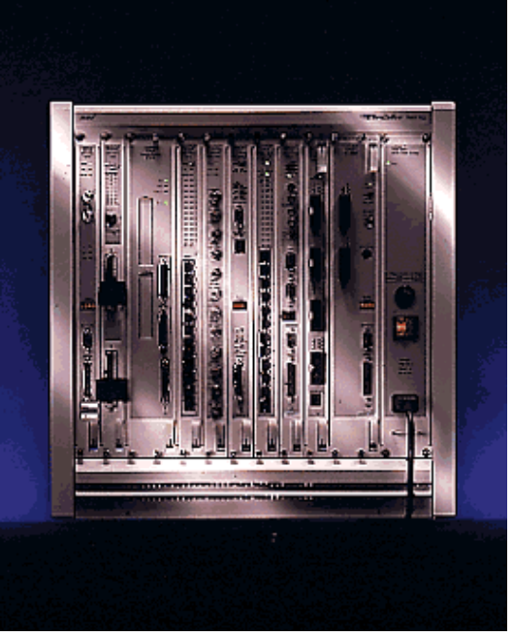
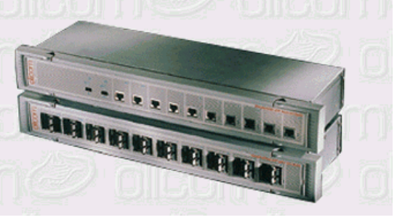
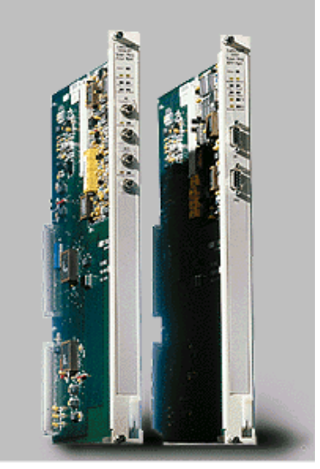
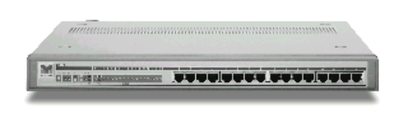
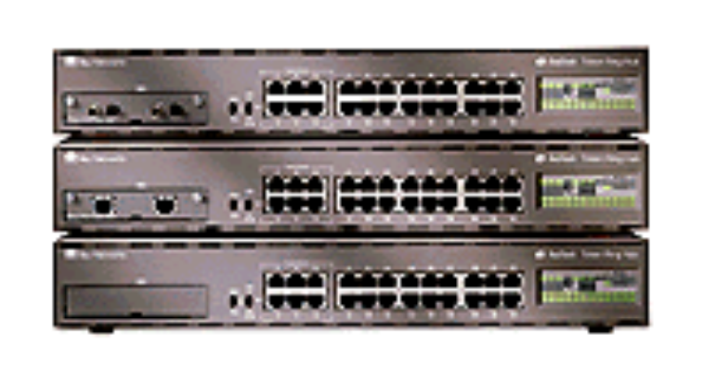
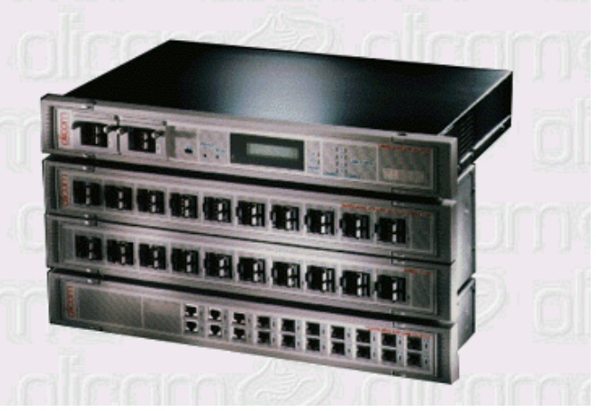
Matériel
MAU Olicom
Chassis Hub BayNetworks
Hub BayNetworks
Modules T.R
BayNetworks
Hubs empilables
CAU Olicom

Slide 52
Préparation TP - analyse de trame
1040 0800 5A8F F4C7 9000 40C0 2D0B 0230
AAAA 0300 0000 0800 4500 0041 CAE5 4000
FE06 F3B8 C131 3C82 C001 0063 0017 0401
653C 287E E631 F472 5018 2398 AFBD 0000
2F68 6F6D 652F 656E 7365 6967 6E61 6E74
2F67 6175 7469 6572 24

